Slide 1
Migration Unix vers Windows Server: retour d'expérience
Ramin Barreto
Architecte avant-vente
Ramin.Barreto@microsoft.com
Microsoft France
Notes:
Migration Unix vers Windows

Slide 2

Interopérabilité des environnements hétérogènes (Unix / Linux / Windows)
Rappels sur l’interopérabilité et les standards
Services, API et utilitaires associés à l’interopérabilité
  Protocole (NFS, NIS, LDAP, etc.)
  API, librairies et utilitaires (POSIX, Shell, X1,etc.)
Interopérabilité et intégration

Slide 3
Sommaire
Rappels sur l’interopérabilité et les standards
Services, API et utilitaires associés à l’interopérabilité
  Protocole (NFS, NIS, LDAP, etc.)
  API, librairies et utilitaires (POSIX, Shell, X1,etc.)
Interopérabilité et intégration

Slide 4
Rappels sur l’interopérabilité et les standards 1/2
Deux types de standards:
  Standard de fait
      TCP/IP, NFS, NIS, AD, SOAP, etc.
  Standardisation via des organismes
    RFC 2307, XML, etc.

Slide 5
Rappels sur l’interopérabilité et les standards 2/2
Mise en œuvre de l’interopérabilité:
  Fournir des protocoles Standard
  Fournir des services liés aux Standards
  Fournir des API et des utilitaires liés aux Standards

Slide 6
Les services associés aux standards UNIX
SUA (Subsytem for Unix-based Application):
    Support de POSIX.
    Support des utilitaires (ksh, csh, ls, grep, awk).
    Support de l’environnement de développement.
Identification:
    Intégration de NIS dans AD.
    Synchronisation de mot de passe.
Fichier partagé:
    Client et Serveur NFS.
    Mappage des utilisateurs.

Slide 7
Démonstration
Les différents composants Windows 2003 R2 liés à SUA

Slide 8
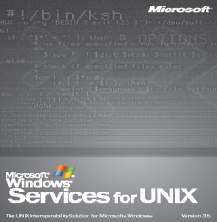
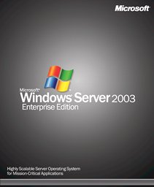
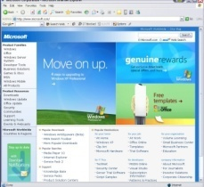
Integration de SFU dans R2 (SUA)
2004 SFU 3.5
2006 SUA R2
Retired; Supported in SFU 3.5 until 2011 (2014)
Optional Install: Other Network File & Print
NFS Gateway
NFS Admin & Utils
NFS Server/Client
NFS Server/Client
User/Name Mapping
Already ships in windows Server 2003 SP1
User/Name Mapping
Telnet Server
Enhanced Telnet
Optional Install: Identity Management
Password Sync
Password Sync
NIS Server
NIS Server
GNU, BSD, etc.
Optional Install: Windows SUA
Tools/Utils/SDK
Visual Studio Integration (compile/debug)
Interix Subsystem
64 bit support+ Oracle/SQL ODBC
SUA

Slide 9
Schéma SUA
(Subsystem for Unix-based Application)
UNIX
Applications
Windows
Apps
X11
R6
server
Windows
Apps
Windows
Open Source
tools: Apache,
Tcl/Tk, bash, etc.
Motif
U
N
I
X
S
D
K
(gcc)
Windows
GUI
X11
SUA/Interix
UNIX, XPG,
POSIX.2
commands
& utilities
Windows
command
Shell
UNIX
shells
Windows system
admin, commands
& networking
3rd Party
UNIX /POSIX APIs
Windows APIs
Interix Subsystem
Win32 Subsystem
Plus de 2,000 API UNIX
pthread
X11R6
Utilitaires
  Plus de 350 Utilitaires et Outils
Windows Kernel
win32k.sys
Other device drivers
CDFS
FAT
NTFS
NFS Client NFS Server
Hardware Abstraction Layer

Slide 10
SUA (Subsystem for Unix-Based Application) 1/2
Environnement familier pour des Admin UNIX.
  Langage de commande et Scripting:
    ksh, csh,
    zsh, bash, … disponible en téléchargement
    perl
  Plus de 350 utilitaires.
    ls, tee, sed, awk, etc.
  Accès à distance:
    telnet, rlogin, rcp, rsh, etc.
    openssh, ssh, ... disponible en téléchargement

Slide 11
SUA (Subsystem for Unix-Based Application) 2/2
Environnement de développement permettant le fonctionnement d’applications POSIX sur la plateforme Windows
  Le compilateur GNU
    gcc
  Les librairies de développement
    POSIX.1, POSIX.2, UNIX98, pthread, X11R6
  Visual Studio
    Débuggeur, Add-in
Exemple:
  Apache a été compilé sans modification dans cet environnement.
  Tous les outils disponibles sur le site inetrop
    http://www.interopsystems.com

Slide 12
Démonstration
SUA, utilitaire et l’environnement de développement

Slide 13
Intégration de Serveur NIS Dans AD
Établir la correspondance des comptes utilisateur et groupe entre Windows et UNIX.
Extension du schéma Active Directory.
  RFC 2307
Migration des maps NIS dans AD
  Stockage des données NIS dans AD
Redondance possible (Mode « Maître - Esclave »).
  « Cluster Aware ».
Administration de domaine NIS via Active Directory

Slide 14
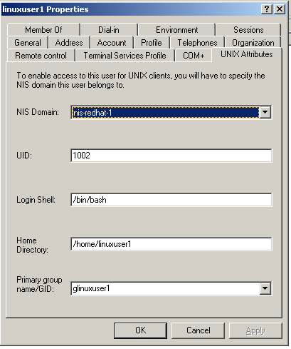
Extension du Schéma AD
Attribut UNIX RFC 2307

Slide 15
Démonstration
Server for NIS

Slide 16
NIS: Authentification
NIS n’est pas un serveur d’authentification. l’ authentification se fait localement par le client NIS.
  1- Envoi de requête au Serveur NIS pour récupérer des informations sur l’identité à partir de «login»
    Format /etc/passwd avec le mot de passe crypté
  2- Authentification de mot de passe localement.
    La commande su contourne l’authentification

Slide 17
Démonstration
Authentification d’un client NIS

Slide 18
NIS: Synchronisation des mots de passe 1/2
Le service NIS yppasswdd n’est pas supporté.
Extrait de man rpc.yppasswdd
As listed in the yppasswd.x protocol definition, the YPPASSWDPROC_UPDATE procedure takes two arguments: a V7-style passwd structure containing updated user information and the user’s existing unencrypted (cleartext) password. Since rpc.yppasswdd is supposed to handle update requests from remote NIS client machines, this means that yppasswd(1) and similar client programs will in fact be transmitting users’ cleartext passwords over the network.
La synchronisation des mots de passe se fait à l’aide des modules PAM (Pluggable Authentication Model) dédiés pour le client Linux/UNIX.

Slide 19
NIS: Synchronisation des mots de passe 2/2
Suppose que les comptes Linux/UNIX et Windows soient les mêmes.
Supporte les plateformes:
  HP-UX 11i,
  Sun Solaris 7, Solaris 8,
  IBM AIX 5L 5.2,
  Red Hat Linux 8.0.
Le code source est livré pour les autres plateformes Linux/UNIX

Slide 20
Démonstration
Synchronisation de mot de passe

Slide 21

Serveur NFS
Windows Server
NFS Server
NFS v2 ou v3
linux
IRIX
Aix
SCO Unix
Solaris
HP/UX

Slide 22
Client NFS
Montage des partages
Unix: /export/share
Windows: \\serveur\share
Utilisation des données par des applications du monde Windows
Solaris
linux
HP/UX
AIX
Client NFS windows

Slide 23
Démonstration
Serveur et Client NFS

Slide 24
Le mappage de noms 1/2
Deux types de mappage
  Mappage simple
    Implicite
    Bijection entre les comptes et les groupes
    Les login doivent être identiques (john ⬄john)
  Mappage avancé
    Explicite par l’administrateur
    Bijection ou surjection des comptes
    ➔les comptes peuvent être différents

Slide 25
Le mappage des noms 2/2
Mappage des noms utilisateur
Correspondance (liaison) entre
  Les UID et GID Unix et Linux
  Les Security ID (SID).
Application surjective d’Unix vers Windows
administrateur
Pierre
linux
Cedric

Slide 26
SUA: mode mixte
Invocation direct
App
Win32
App
UNIX
Méthodes d’intégration
Pipes
Sockets
Shared Memory
XML web service
App
UNIX
App
Win32
Pipes,
Sockets
Shared memory
XML web service
SUA
Win32
Invocation direct
Windows 2003 Kernel
Security
File
System
Directory

Slide 27
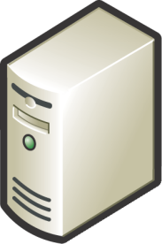
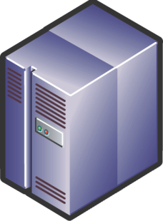

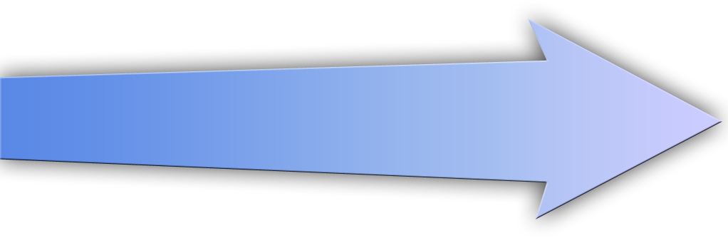

Portage des applications vers SUA
Windows Server
UNIX
SUA
Copie et Exécution
Scripts
Scripts
Apps
Re-Compile
Apps

Slide 28
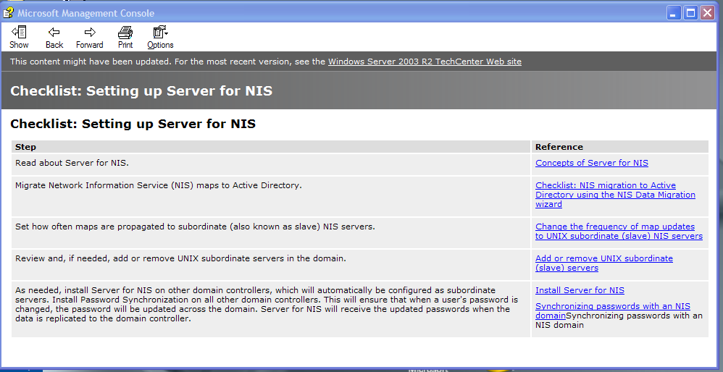
Document aide (help)

Slide 29
Ressources
Interopérabilité et migration UNIX
  http://www.microsfot.com/unix
  http://www.microsfot.com/france/unix
Windows Server 2003 R2
  http://www.microsoft.com/france/windows/windowsserver2003
Utilitaires UNIX pour Windows
  http://www.interopsystems.com

Slide 30


Votre potentiel, notre passion TM
© 2007 Microsoft France

